Slide 1


INNOVA – PATıKA.DEV JAVA SPRING BOOTCAMP
Eğitmen : Bil. Müh. Hamit Mızrak
Hazırlayan: Emre Karaman

Slide 2
ASCII Kodu Nedir?
Ascii kodu , bizim bilgisayarda görsel olarak girdiğimiz karakter,harf ve rakamların bilgisayar dilindeki temsil edilme şeklidir diyebiliriz.Yani bilgisayarımızın o karakteri,harfi veya rakamı belleğinde saklama biçimidir,bilgisayar dilindeki kodlama sistemidir.Açılımı ASCII (American Standard Code for Information Interchange) olan bu kodlama sistemi ilk olarak telgraf kodlarında ticari amaçlı kullanılmıştır ve daha sonraları değişim ve gelişime uğramıştır.

Slide 3
Unicode Nedir
ASCII (Bilgi Değişimi için Amerikan Standart Kodu) ilk yaygın kodlama şeması oldu. Ancak, yalnızca 128 karakter tanımıyla sınırlıdır. Bu, en yaygın İngilizce karakterler, sayılar ve noktalama işaretleri için iyidir, ancak dünyanın geri kalanı için biraz sınırlayıcıdır.
Doğal olarak, dünyanın geri kalanı da karakterleri için aynı kodlama şemasını istiyor. Ancak, bir süre, nerede olduğunuza bağlı olarak, aynı ASCII kodu için görüntülenen farklı bir karakter olabilir.
Sonunda, dünyanın diğer bölgeleri kendi kodlama şemalarını oluşturmaya başladı ve işler biraz kafa karıştırmaya başladı. Yalnızca farklı uzunluklardaki kodlama şemaları değildi, programların hangi kodlama şemasını kullanmaları gerektiğini bulmaları gerekiyordu.
Unicode standardı oluşturulduğunda yeni bir karakter kodlama şemasına ihtiyaç duyulduğu ortaya çıktı. Unicode'un amacı, tüm farklı kodlama şemalarını birleştirmektir, böylece bilgisayarlar arasındaki karışıklık mümkün olduğunca sınırlandırılabilir.

Slide 4
Unicode ile ASCII Farkları
ASCII yalnızca Latin alfabesi için kullanılabilir ve Latin alfabelerinde bile çoğu zaman yeteri kadar verimli değildir. Unicode ise evrensel olarak tüm dillerin kullanımına uygun şekilde tasarlanmıştır.
ASCII’nin kullanımına 1963 yılında başlanırken ASCII’nin yerini alan Unicode’un geliştirilmesine 1980 yılında başlanmıştır.
Unicode hala Unicode Konsoriyum’u tarafından kar amacı gütmeden geliştirilmeye devam edilmektedir. ASCII’nin geliştirilmesi yıllar önce durdurulmuştur.
Unicode’un geliştirilmesinin amacı evrensel olması ve platformlar arası yaşanan karmaşaların ortadan kaldırılmasıdır.
ASCII tam olarak bir standart değilken Unicode tüm dünyada kabül görmeyi başaran bir standarttır.

Slide 5
JAR (Java Archive) ve
JAR, Java Archive’nin kısaltmasıdır. Popüler ZIP dosya formatına dayanan bir dosya formatıdır ve amacı tek bir dosyada bütün sınıfların (Class) toparlanmasıdır. JAR formatı ayrıca, dosyanın boyutunu azaltan ve indirme süresini daha da artıran sıkıştırma özelliğini de destekler. Ayrıca, JAR dosyasındaki bireysel girdiler, kökeni doğrulamak için uygulama yazarı tarafından dijital olarak imzalanabilir.

Slide 6
WAR (Web Application Resource or Web application ARchive)
WAR dosyası, JAR dosyaları, JavaServer Pages, Java Servletleri, Java sınıfları, XML dosyaları, statik web sayfaları (HTML vs ) gibi web uygulaması oluşturan diğer dosyaları dağıtmak için kullanılan bir dosyadır.
Bir web sunucusu tarafından okunabilen dosyalar. (tomcat, WAS, wildfly vb.) içinde jar'lar bulundurabilir.

Slide 7
JAR – WAR farkı
JAR dosyaları ve WAR dosyaları arasındaki ana fark, JAR dosyalarında birçok farklı şeyi paketleyebilmesidir. En çok Java sınıflarını paketlemek için kullanılır, ancak başka birçok şey de paketlenebilir. Ancak, WAR dosyaları özellikle web uygulamaları içindir.
JAR dosyaları istediğiniz herhangi bir format ve dizin ile oluşturulabilir; oysa WAR dosyaları Servlets'den oluşturulur.
Belirli bir formatları vardır; belirli dizinleri ve dosyaları vardır. WAR dosyaları bir WEB-INF dizini, WEB-INF / lib dizini, WEB-INF / web.xml ve WEB-INF / sınıflar dizinine sahiptir.
“JAR” dosyalarının kısaltması “Java Archive” dosyalarıdır; "WAR" dosyalarının kısaltması ise "Web Uygulama Arşivi" dosyalarıdır.
JAR dosyaları bir .jar uzantısı ile paketlenmiştir; oysa WAR dosyaları bir .war uzantısı ile paketlenmiştir.
EJB modülleri JAR dosyaları olarak paketlenir. Bu modül bir EJB tanımlayıcısı ve Java fasulye sınıfı dosyaları içerir; web modülleri ise JSP dosyaları, Servlet sınıfı dosyaları, destekleyici dosyalar, GIF ve HTML içeren WAR dosyaları olarak paketlenmiştir.

Slide 8
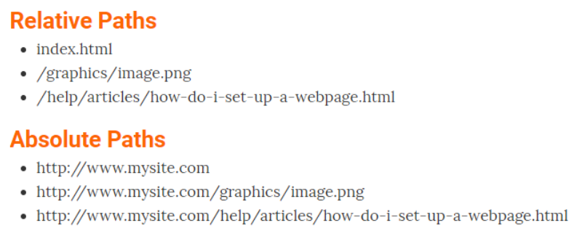
Absolute Path Nedir ?
Absolute path ise bir dosya yada klasörün root(kök) dizinden itibaren verilen path’e denir.
Root (/) dizininden itibaren alt klasörler üzerinde çalışmalarınızı gerçekleştirebilirsiniz.
Fakat Absolute Path işlemi, genellikle pek tavsiye edilmeyen bir path verme işlemidir. Sebebine gelirsek, Projemize locale olarak Path veriyoruz fakat projemizi farklı makinalar da çalıştırmak istediğimiz zaman verilen Absolute Path(Locale Path) projenin patlamasına sebebiyet vermektedir. Bu yüzden çoğunlukla Relative Path tercih edilmektedir.Relative Path ise Absolute Path’den farklı olarak dinamik olarak yol vermektedir.
Relative Path işlemi çalışılmakta olan klasör içerisinde path alma işlemine denir.
Kullanımı

